Slide 1
Trabalho 2
Alunos:
Artur Dallagnelo
Otávio Augusto Passos Coelho
Richard Curbani Alfarth

Slide 2
Introdução
-> Hololens 2;
-> Google Glass;
-> Quest 2;

Slide 3
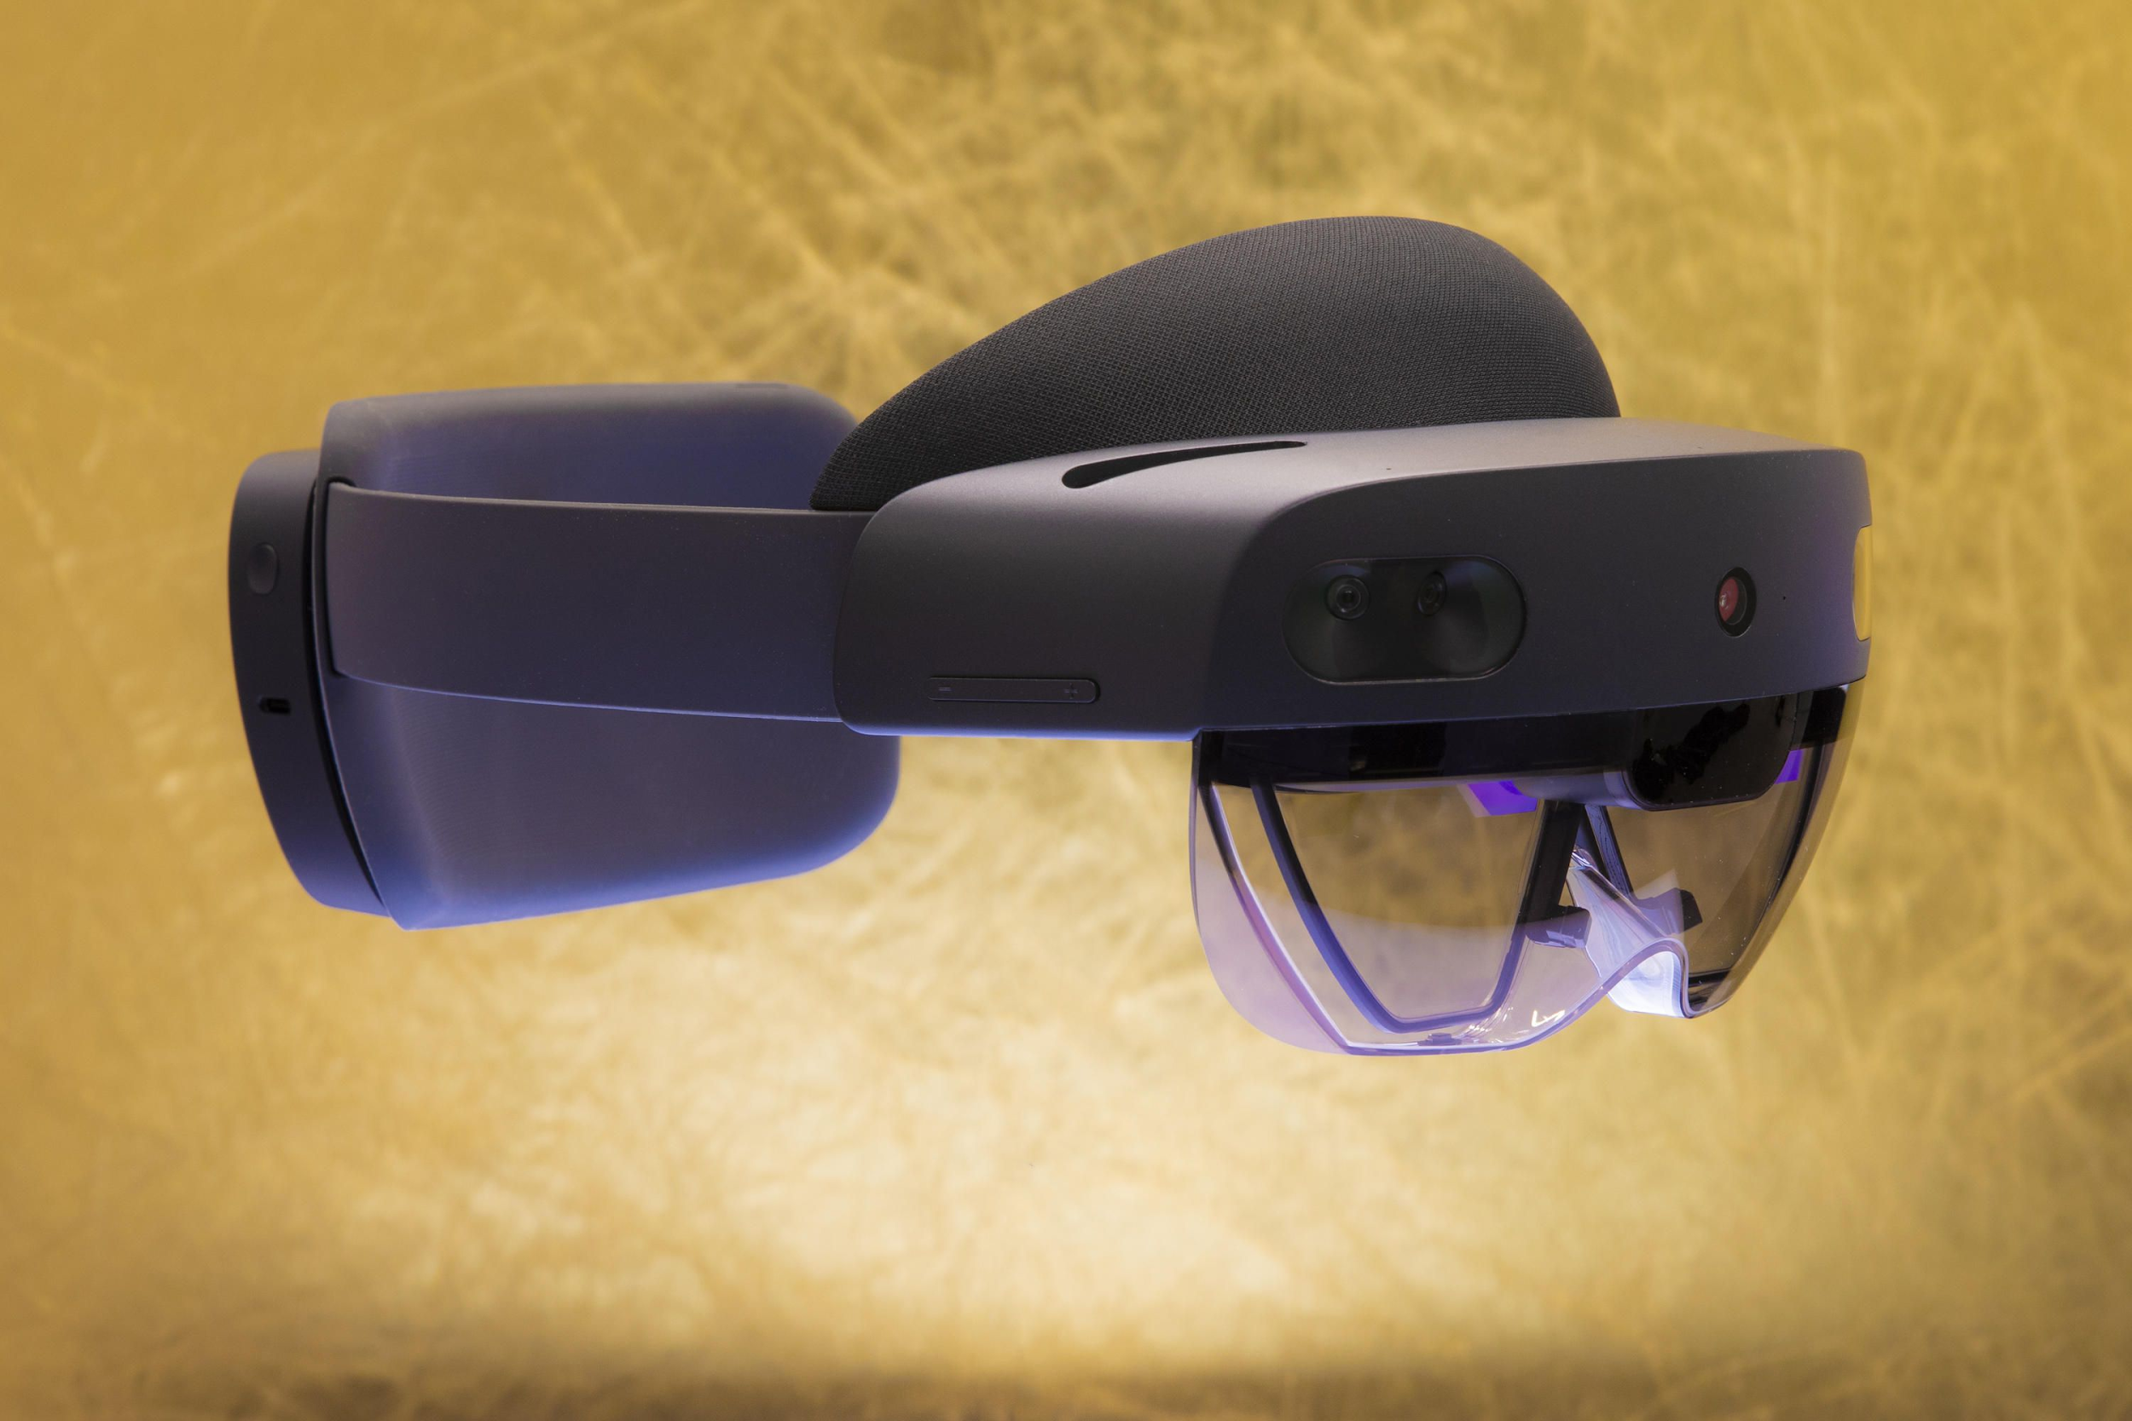
Hololens 2 - Óculos de realidade mista

Slide 4
Características
Lentes com resolução de 2K
Câmera de 8 MP
Maior campo de visão
Mais formas de interação
Produto profissional
Ferramenta principal de trabalho
Preço de US$: 3.500

Slide 5
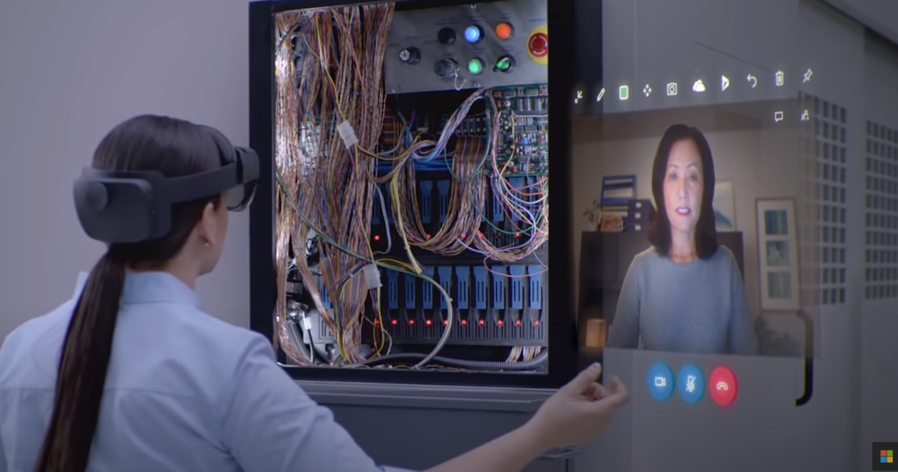

Slide 6
Google Glass
-> Custo US$ 1,5 mil;
-> Capaz de tirar fotos através de comandos de voz, enviar mensagens e realizar videoconferências.
-> Lançamento em 2014;
-> Mercado corporativo (2019) - Samsung - Volkswagen ;

Slide 7
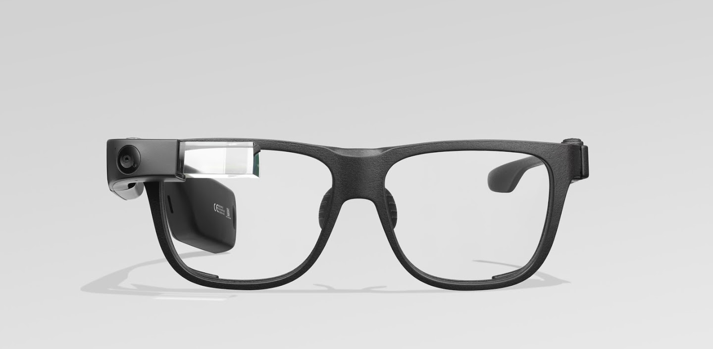

Slide 8
Características
Soc - Qualcomm Snapdragon XR1
OS - Android Open Source Project 8.1 (Oreo)
Memory/Storage - 3GB LPDDR4 / 32GB eMMC Flash
Wifi - IEEE 802.11a/g/b/n/ac, dual-band
Bluetooth - Bluetooth 5.0
Camera - 8 Megapixel color sensor - 83° campo de visão diagonal - f/2.4 abertura - Foco fixo, melhor foco at 0.6m - Up to 1080p30 video
Display - 640 pixel x 360 pixel RGB
Audio out - Mono Speaker - USB audio - Bluetooth (HFP supported)
Microphones - 3 near field beam-forming microphones
Touch - Múltiplos gestos no touchpad
Charging / Data - USB PD 2.0 compatível (fast charge up to 1.5 A @ 5 V) - USB 2.0 transferência de dados - USB-C conector compatível
LED - LED verde de privacidade (câmera), LED branco de alimentação (traseiro)
Battery - 800 mA⋅h (2880 C)

Slide 9
Sensores - 3-axis Acelerômetro - 3-axis Giroscópio- 3-axis Magnetômetro
Material- Resin nylon (pod)
Robustez- IP53 (Resistente a borrifos de água e um pouco de poeira)
Temperatura - 0° C to 35° C (32° F to 95° F)
Temperatura do Storage - -20° C to 45° C (-4° F to 113° F)
Umidade relativa - 5% to 95% Sem condensação
Peso sem moldura - 46 g
Dimensões sem moldura - 212 mm x 57 mm x 29 mm (aberto) - 182 mm x 55 mm x 29 mm (dobrado)

Slide 10
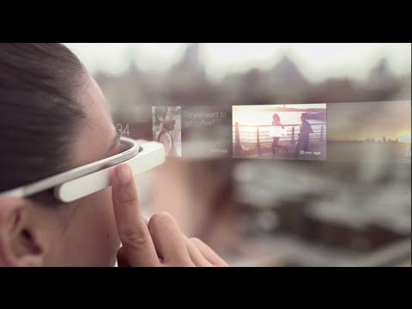

Slide 11
Oculus Quest 2
Lançado em 13 de outubro de 2020
Desenvolvido pela Oculus, uma divisão do Facebook
Possui um sistema Android interno
Compatível com outros sistemas a partir de uma conexão USB
Comparado ao seu predecessor (Oculus Quest) possui um design semelhante, porém mais leve, com melhorias em relação à especificação técnica
Preço em torno de R$ 5.000,00 (vende a U$ 300,00 no site)

Slide 12
Especificações Técnicas
Snapdragon XR2
Display LCD 1832 x 1920 por olho
4 câmeras
6GB de memória RAM
6DOF (posicionamento e orientação) através do Oculus Insight (tracking inside-out)
Conexão USB, WiFi e Bluetooth
Distância da lente ajustável (3 presets)

Slide 13
